Slide 1
Casting
Luca Fabian Burger

Slide 2
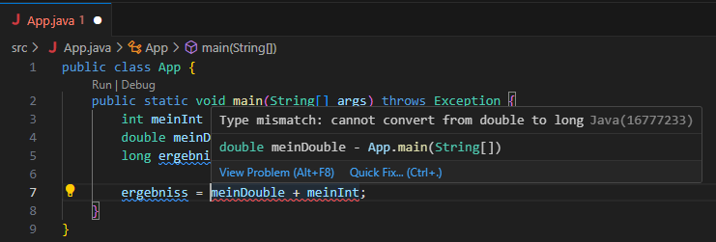
Der Zweck

Slide 3

Theorie

Slide 4
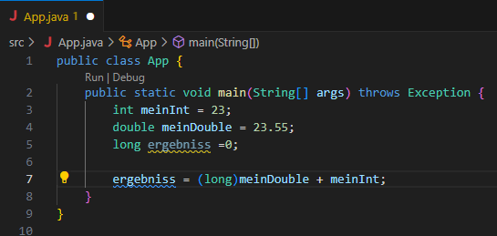
Code Beispiele

Slide 5
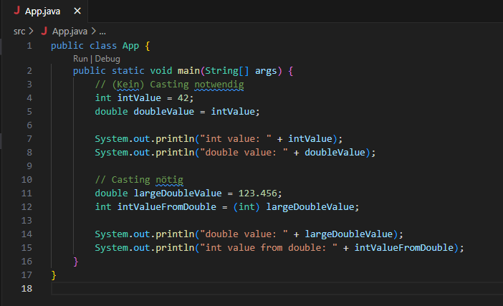
Code Beispiele

Slide 6

Code Beispiele

Slide 7
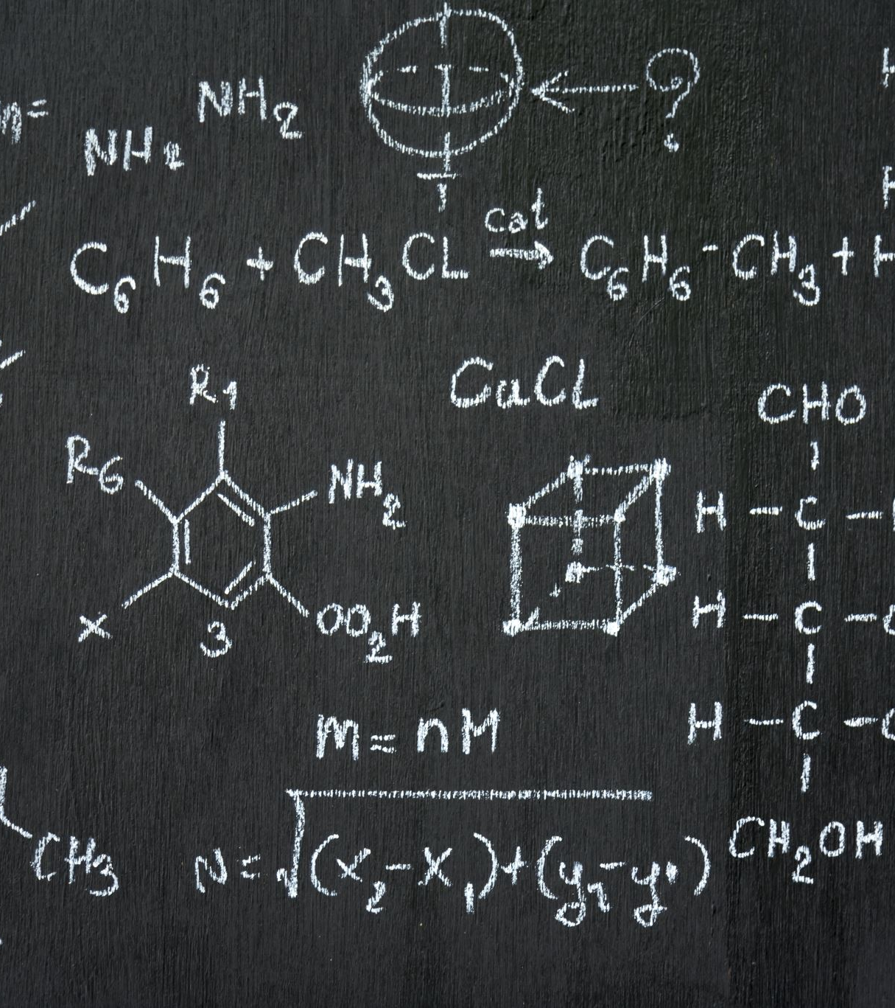
Fachbegriffe
Casting: Das allgemeine Verfahren der Typumwandlung.
Implicit Casting: Automatische Umwandlung eines Datentyps in einen anderen ohne Datenverlust (z. B. von einer kleinen Ganzzahl in eine grössere).
Explicit Casting: Manuelle oder erzwungene Umwandlung eines Datentyps in einen anderen, oft mit potenziellem Datenverlust.

Slide 8
Wichtig zu wissen
Datentypen: Verstehen Sie verschiedene Datentypen.
Casting-Regeln: Kennen Sie die Regeln für Typenumwandlung.
Datenverlust: Achten Sie auf möglichen Datenverlust.
Testen: Gründliches Testen von Casting-Operationen.

Slide 9
Wichtig zu wissen
Primitive Type Casting
Object Type Casting
Array Type Casting
Casting with Wrapper Classes

